Slide 1
Data scientist a generatív AI hálójában
dataSTREAM 2025
Gáspár Csaba
2025-05-20

Slide 2
CHATGPT START
2022. NOVEMBER 30.

Slide 3
SPANYOLOK

Slide 4
VIKINGEK

Slide 5
ELVÁRÁSAINK
AZ ÚJ GENERATÍV AI
MEGOLDÁSOK KAPCSÁN

Slide 6
TIPIKUS MEGJELENÉSI FORMÁK
Co-pilot alapú
támogatás
Generatív AI alapú
applikáció
Szubrutin jellegű
integráció

Slide 7
ELVÁRÁSAINK
AZ ÚJ GENERATÍV AI
MEGOLDÁSOK KAPCSÁN

Slide 8
Tudást és információt adjon
Ténylegesen beavatkozzon
Következtessen és döntsön
Támogasson az alkotásban
Igazodjon az énképünkhöz
Emberi módon kapcsolódjon

Slide 9
MIKOR
HASZNÁLJ
GENAI-T?

Slide 10
YES
DO YOU KNOW HOW TO DO IT?
NO
YES
“I WOULD HAVE DONE THE SAME”
NO
DO NOT USE IT
BE INSPIRED
YOU'VE BOUGHT TIME!
YES
CAN YOU CHECK THE OUTCOME?
NO
READY TO USE
FIND AN EXPERT
CHECK IT

Slide 11
DATA SCIENCE ASPEKTUSOK

Slide 12
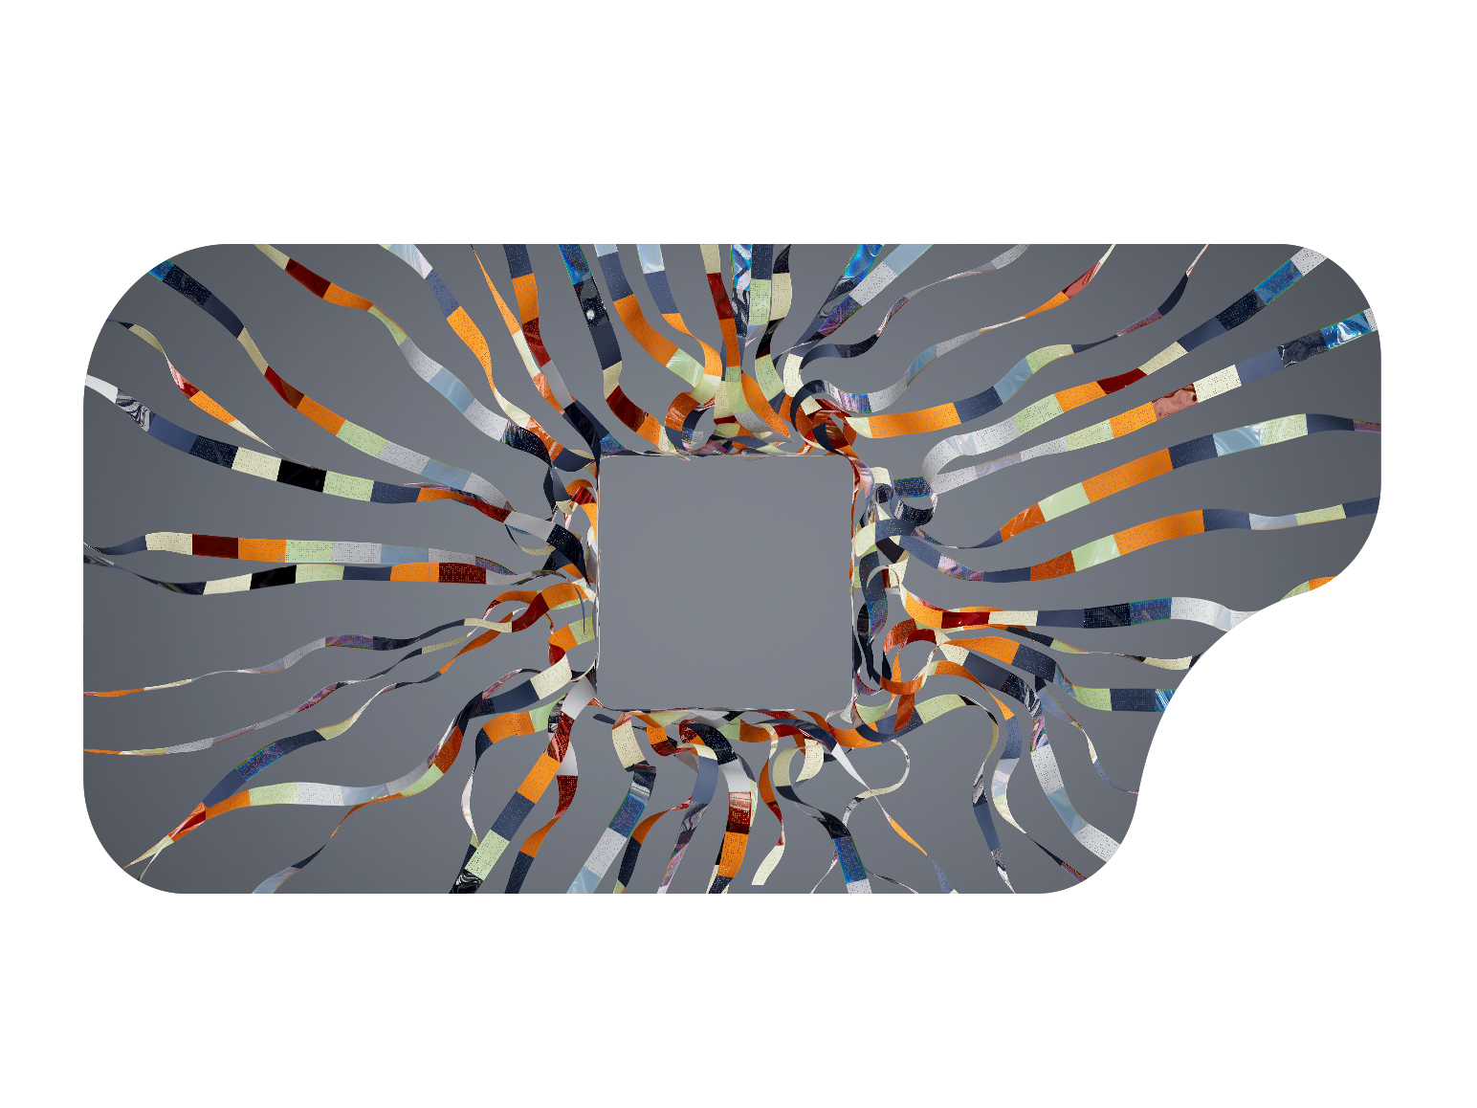
Data science versus GenAI
DATA SCIENCE
Céges adatokon
Modellek betanítása hangsúlyos
A cég hasznosítja az eredményeket
Nő a hatékonysága a megrendelőnek
Mérhető hatékonyság
GENERATÍV AI
Adatok mindenkitől
Előre betanított modellek használata
Téged támogat az eredmény
A Te hatékonyságod nő
Elégedettség impresszió alapú

Slide 13
Text mining
Nagy nyelvi modellek
Csodálatos embedding
Attention mechanizmus (bag of words meghaladása)
Új gyakorlatok
One-shot classification
Nyelvek közötti váltás
Kihívások
Belső és külső tudás integrálása (RAG)
Tesztelési rémálom
Ismert szövegek versus új szöveg

Slide 14
Tudást és információt adjon
Ténylegesen beavatkozzon
Következtessen és döntsön
Támogasson az alkotásban
Igazodjon az énképünkhöz
Emberi módon kapcsolódjon

Slide 15
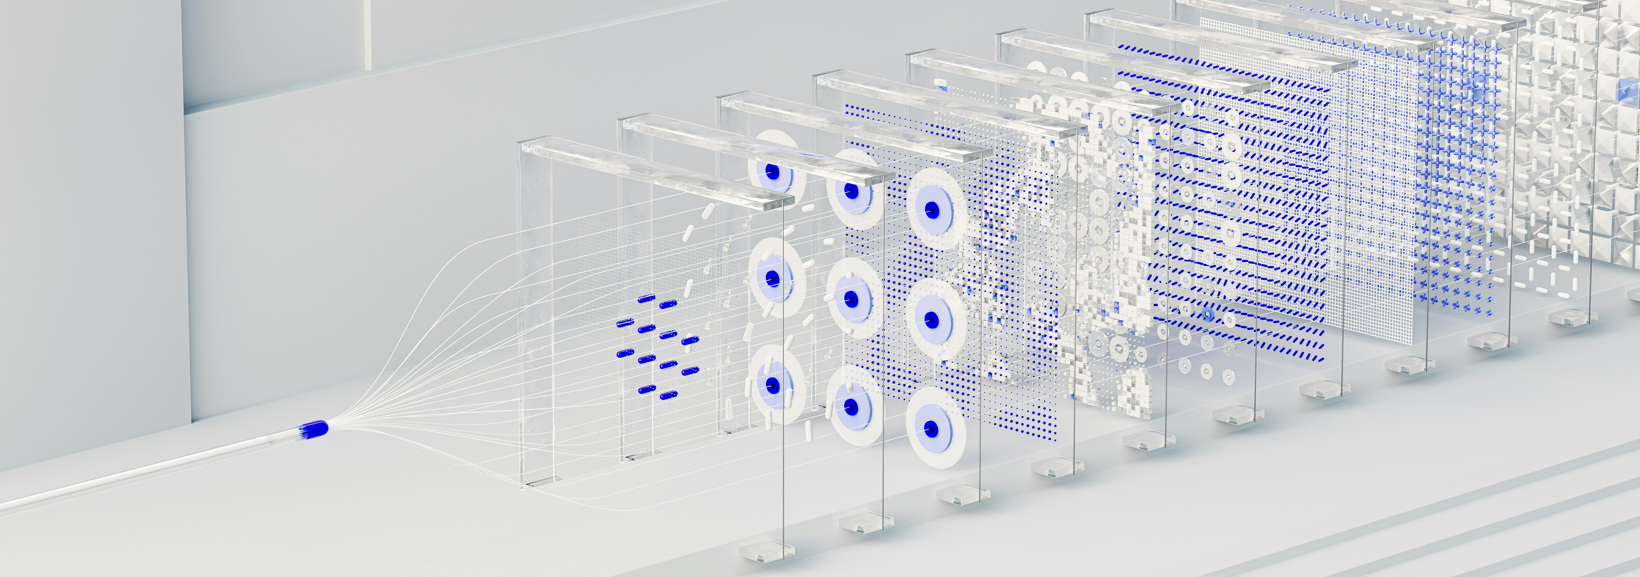
TALK2DATA

Slide 16
KI AZ IGAZI HASZONÉLVEZŐ?

Slide 17
SPANYOLOK
DE MÉG NEM TUDJÁK

Slide 18
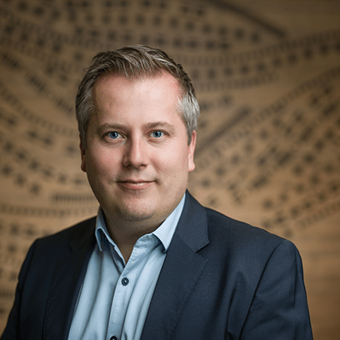
KÉRDÉSEK?
Gáspár Csaba
Dmlab +36 20 823 4154

